Slide 1
离 骚
屈 原

Slide 2
凡一代有一代之文学，楚之骚，汉之
赋，六朝之骈语，唐之诗，宋之词，元
之曲，皆所谓一代之文学，而后世莫能
继焉者也。
——清 王国维

Slide 3
自古“风”“骚”并称，《诗经》和《楚辞》标志着中国古典诗歌两座高峰，一则代表黄河流域的文明，开创现实主义文学传统；一则代表长江流域，开创浪漫主义文学传统，双峰并峙，光耀千古。
楚辞：书楚语，作楚声，纪楚地，名楚物，故名楚辞。一种诗歌体例的类型，抒情风格浓郁，带有鲜明的楚文化之特色，故称楚辞体或者骚体。

Slide 4

《楚辞》：战国时期楚地代表作家作品集合，屈原、宋玉、唐勒、景差等。
《离骚》是《楚辞》的代表作，是我国古代最长的抒情诗，共373句。

Slide 5
屈原主要作品
1、《离骚》（代表作，抒情长诗）
2、《九章》——《涉江》、《哀郢》、
《橘颂》等9篇。
3、《九歌》——《山鬼》、《湘君》、
《湘夫人》、《国殇》等11篇。
4、《天问》

Slide 6
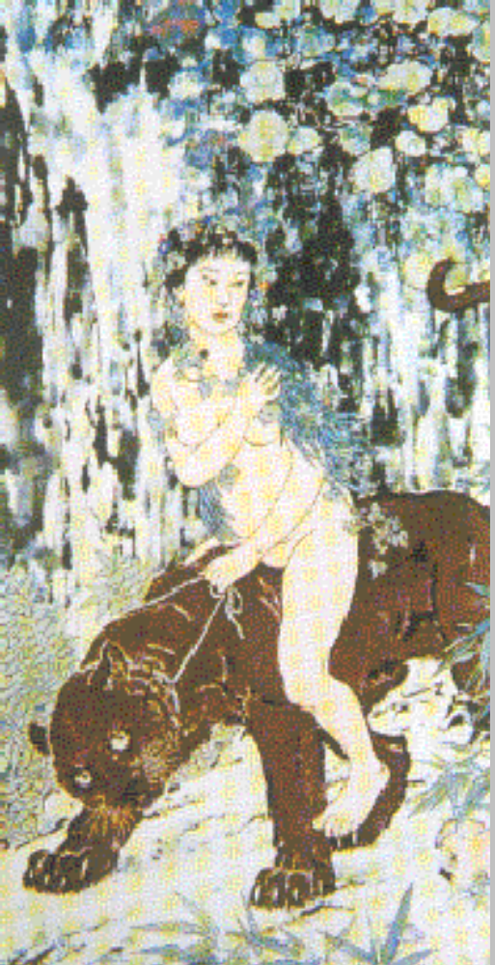
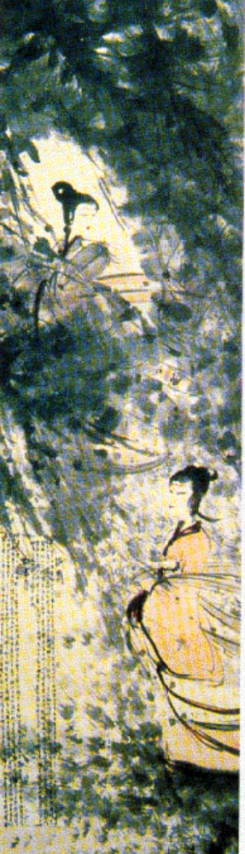
《山鬼》
《湘君》、《湘夫人》

Slide 7
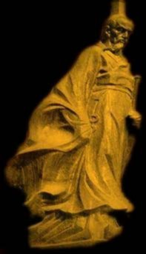
中国文学史上第一位伟大的抒情诗人。
屈原像

Slide 8
屈 原
屈原是楚武王熊通之子屈瑕的后代，一生经历了楚威王、楚怀王、顷襄王三个时期，而主要活动于楚怀王时期。这个时期正是中国即将实现大一统的前夕。“横则秦帝，纵则楚王。”屈原因出身贵族，又明于治乱，娴于辞令，故而早年深受楚怀王的宠信，位为左徒、三闾大夫。屈原为实现楚国的统一大业，对内积极辅佐怀王变法图强，对外坚决主张联齐抗秦，使楚国一度出现了一个国富兵强、威震诸侯的局面。但是由于在内政外交上屈原与楚国腐朽贵族集团发生了尖锐的矛盾，由于上官大夫等人的嫉妒，屈原后来遭到群小的诬陷和楚怀王的疏远。

Slide 9
怀王十五年（前304），张仪由秦至楚，以重金收买靳尚等人充当内奸，同时诱骗怀王，致使齐楚断交。怀王受骗后恼羞成怒，两度向秦出兵，均遭惨败。于是屈原奉命出使齐国重修齐楚旧好。此间张仪又一次由秦至楚，进行瓦解齐楚联盟的活动，使齐楚联盟未能成功。怀王二十四年，秦楚黄棘之盟，楚国彻底投入了秦的怀抱。屈原亦被逐出郢都，到了汉北。
怀王三十年，屈原回到郢都。同年，秦约怀王武关相会，怀王遂被秦扣留，最终客死秦国，顷襄王即位后继续实施投降政策，屈原再次被逐出郢都，流放江南，辗转流离于沅、湘二水之间。顷襄王二十一年（公元前278），秦将白起攻破郢都，屈原悲愤难捱，遂自沉汨罗江，以身殉了自己的政治理想。

Slide 10
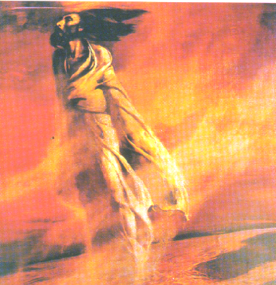
怀王不用，群小妒美，
俚俗不解，求索不得。
忧愁幽思而作『离骚』 。

Slide 11
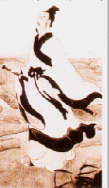
两次见放
去国离乡
忧愤不已
而作《涉江》

Slide 12
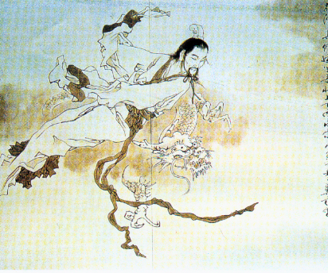
路曼曼其修远兮，吾将上下而求索。

Slide 13
受命不迁，生南国兮。
深固难徙，更一志兮。
——《橘颂》
吾不能变心而从俗兮，
故将愁苦而终穷。
——《涉江》

Slide 14
举世皆浊我独清，
众人皆醉我独醒。
——《渔父》

Slide 15
屈原的作品是他坚持“美政”理想的实录。
所谓“美政”理想，就是圣君贤相的政治，表现在作品中，就是“举贤而授能兮，循绳墨而不颇”（《离骚》）。
所谓“举贤授能”，就是不分贵贱选拔贤才治理国家。
所谓“循绳墨而不颇”，就是修明法度，遵守法纪，不偏离正道。为此，屈原“虽九死而犹未悔”，与楚国邪恶势力斗争到底，并以身殉了自己的理想。
有人说，屈原作品还表现出“民本”思想，我个人不认同

Slide 16
理 解 “离 骚”
屈平疾王听之不聪也，馋谄之蔽明也，邪曲之害公也，方正之不容也，故忧愁幽思而作《离骚》。
——司马迁《史记 屈原贾生列传》
屈原正道直行，竭忠尽智以事其君，馋人间之，可谓穷矣。信而见疑，忠而被谤，能无怨乎？屈平之作《离骚》，盖自怨生也。
——司马迁《史记 屈原贾生列传》

Slide 17
《离骚》开篇部分1
高贵的出身
奇特的生日
美好的名字
楚国兴亡义不容辞

Slide 18
《离骚》开篇部分2
美好的品德
杰出的才能
忠贞的理想
振兴楚国
时不我待

Slide 19
《离骚》开篇部分3
期待的美政
幽昧的现实
不公的遭遇
奸佞当道荃昧中情

Slide 20
帝高阳之苗裔兮，朕皇考曰伯庸。
(我是)古代帝王颛顼的后代子孙 ， 我的伟大先父名叫伯庸。
摄提贞于孟陬兮，惟庚寅吾以降；
岁星在寅那年的孟春正月， 恰是庚寅之日我降生。
皇览揆余于初度兮，肇锡余以嘉名；
父亲端量我初生的容貌气度， 开始把美好的名字赐给我；
名余曰正则兮，字余曰灵均；
给我起名公正而有法则（平）， 给我表字灵善而均调（原）。——解释平原之内涵

Slide 21
纷吾既有此内美兮，又重之以修能；
我已经具有这些繁多的内在美好品质， 又兼备外表的优秀的才能。
扈江离与辟芷兮，纫秋兰以为佩；
身披芳香的江离和白芷， 编织秋天的兰花当作佩带在身边的装饰品。
汩余若将不及兮，恐年岁之不吾与；
光阴似流水我怕追不上， 恐怕岁月不等待我；
朝搴阰之木兰兮，夕揽洲之宿莽；
早晨拔取山岭的木兰， 晚上采撷水洲的宿莽。

Slide 22
小结
在这首长篇抒情诗的开篇部分，屈原自叙身世，自表内心，抒发了自己遭谗被害的苦闷与矛盾，斥责了楚王昏庸、群小猖獗的黑暗，表现了诗人坚持“美政” 理想，不与邪恶势力同流合污的斗争精神和至死不渝的爱（楚）国之热情。

Slide 23
知识点：屈原所首创的两喻
香草喻（芳草喻）：是以自然界的芳草香花之类来象征人的高尚品格。如以蕙、茝、芰荷、芙蓉等为衣料服饰来象征诗人对美好人格的追求。

Slide 24
知识点：屈原所首创的两喻
美人喻（两性喻）：把君臣关系说成夫妻关系，男女关系，对君王以夫君相称，又称朝中群小为众女，故称“两性喻”。
两性喻将政治斗争生活化，将君与臣、臣与臣之间的明争暗斗和权势起伏代以夫妻间的悲欢离合，男女间的感情纠葛。化抽象为具体，平添了许多人情味，而且有着那个时代的事理依据。

Slide 25
众女嫉余之蛾眉兮，谣诼谓余以善淫。
——《离骚》

Slide 26
教材选编内容

